Slide 1

Основные средства физической культуры

Slide 2
Под средствами понимают некоторую реальную силу, необходимую для достижения поставленной цели.
В процессе физического воспитания применяются следующие группы средств:
физические упражнения
гигиенические факторы
оздоровительные силы природы

Slide 3
Физические упражнения – это любые двигательные действия, которые сознательно выполняются человеком по закономерностям физического воспитания с целью достижения положительного эффекта.
В теории физического воспитания физическое упражнение рассматривается с двух взаимосвязанных позиций:
  как двигательное действие.
  как отношение взаимодействия между организмом и движением, которое при многократном повторении сопровождается определенными тренировочными эффектами, лежащими в основе физического совершенствования человека – физическое упражнение считается методом физического воспитания.

Slide 4
Факторы, определяющие воздействие физических упражнений
Рациональное воздействие физических упражнений на организм занимающегося, зависит от следующих факторов:
  Индивидуальные особенности занимающегося (возрастные, половые, состояние здоровья, физического развития и т.д.).
  Особенности физических упражнений (сложность, новизна, техника, величина нагрузки и т.д.).
  Особенности внешних условий (метеорологических, санитарных, местности, качества оборудования и инвентаря и т.д.).

Slide 5
Классификация физических упражнений – это распределение на отдельные типичные группы в зависимости от определенного признака. В процессе физического воспитания наибольшую ценность имеют те классификации физических упражнений, которые отражают типичную специфику воздействия упражнений на организм человека и на целевой результат.
В практике существует много классификаций. Рассмотрим основные наиболее распространенные:

Slide 6
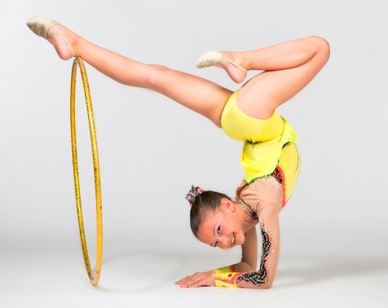
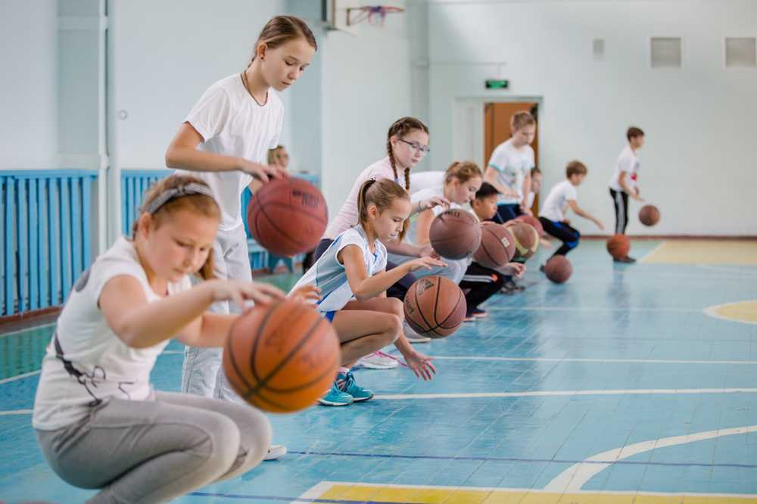
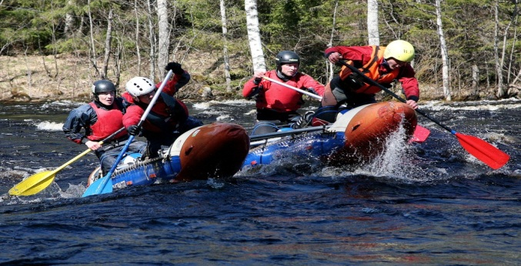
По признаку исторически сложившихся систем ФВ.
По этой классификации физические упражнения делятся на четыре группы:
1. Гимнастические упражнения;
2. Игровые упражнения;
3. Туристические физические упражнения;
4. Спортивные упражнения объединяют ту группу действий, исполнение которых искусственно стандартизировано в соответствии с Единой всесоюзной спортивной классификацией и является предметом специализации для достижения максимальных спортивных результатов.

Slide 7
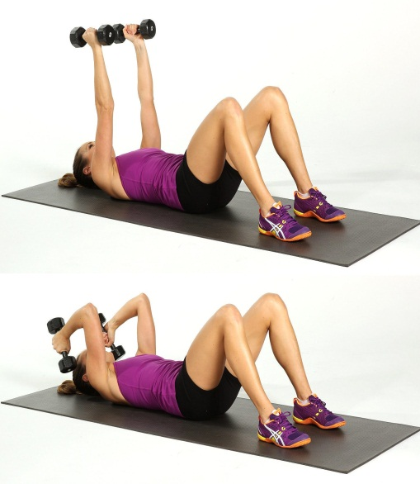
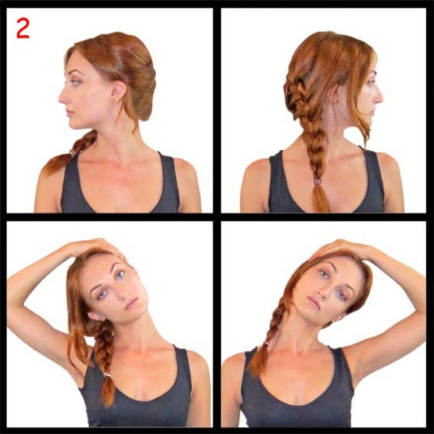
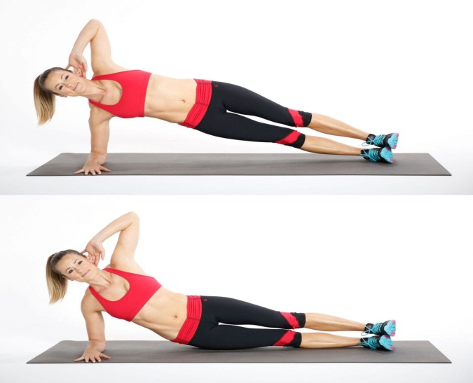
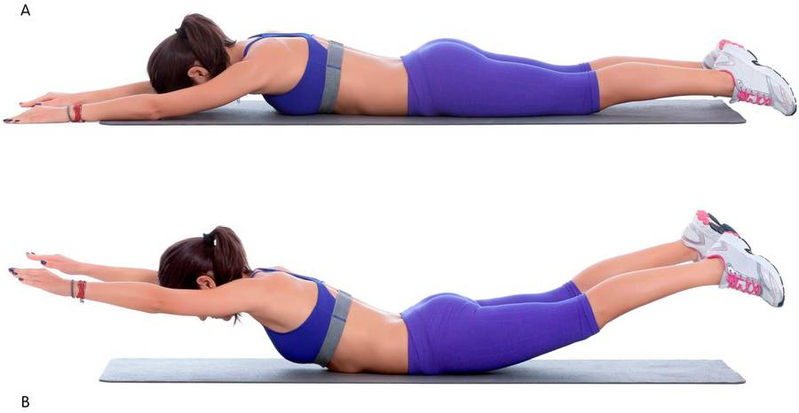
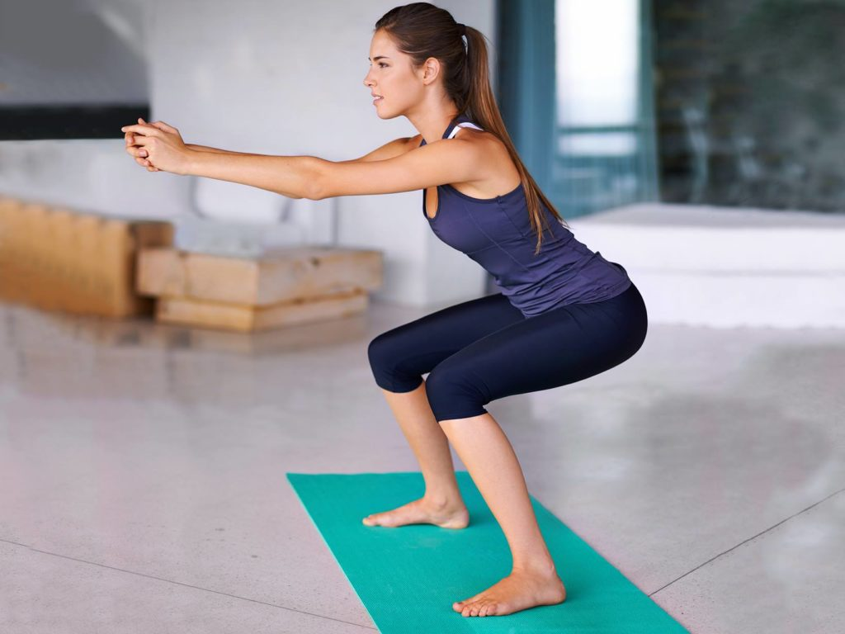
2. По анатомическому признаку все физические упражнения можно разделить на упражнения:
для мышц рук для мышц шеи
для мышц брюшного пресса для мышц спины
для мышц ног

Slide 8
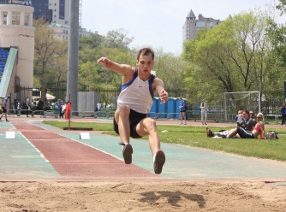
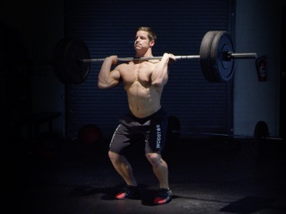
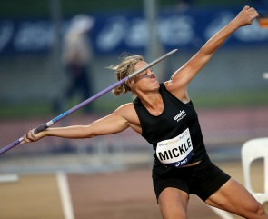
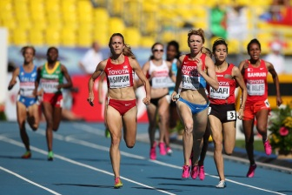
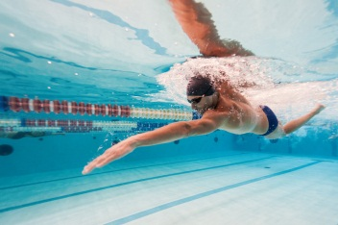
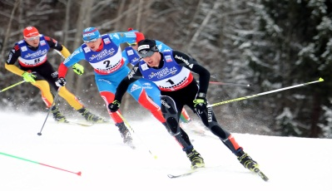
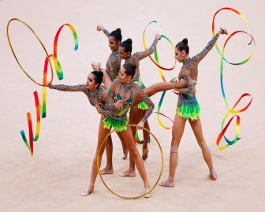
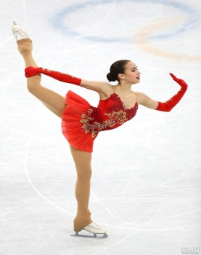
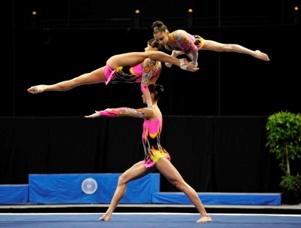
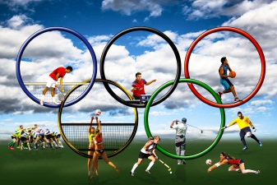
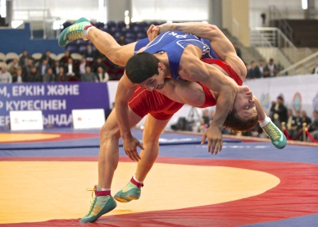
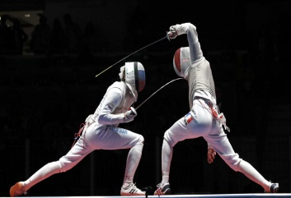
3. По признаку преимущественной направленности на воспитание физических качеств и развитие двигательных способностей:
упражнения, характеризующиеся
высокой координацией движений
(гимнастика, акробатика,
фигурное катание и др.);
скоростно-силовые виды упражнений
(спринт, метания, прыжки,
штанга и т.д.);
упражнения циклического характера
на выносливость (бег стайерский,
лыжные гонки, плавание и т.д.);
упражнения, характеризующиеся
высокой координацией движений
(гимнастика, акробатика,
фигурное катание и др.);
упражнения, требующие комплексного
проявления разных физических качеств
и двигательных навыков (спортивные игры,
борьба, фехтование и др.).

Slide 9
4. По признаку биомеханической структуры движения: циклические, ациклические и комбинированные упражнения.
– движения циклического характера (повторение одного и того же цикла движений). К циклическим движениям относятся такие, где все элементы составляющие один цикл, обязательно присутствуют в одной и той же последовательности во всех циклах. Каждый цикл движений тесно связан с предыдущим и последующим. Физиологической основой этих движений является ритмический двигательный рефлекс.
– упражнения ациклического характера (упражнения без обязательной слитной повторяемости определенных циклов, имеющих четко выраженные начало и завершение движения).
- упражнения комбинированного (смешанного) характера – это такие упражнения, в которых сочетаются действия циклического и ациклического типа.

Slide 10
5. По признаку физиологических зон мощности:
Работа в зоне максимальной мощности в среднем продолжатся в течение 15-20 секунд. Примером физических упражнений, выполняемых в зоне максимальной мощности, является бег на короткие дистанции, прыжки в длину и высоту, некоторые гимнастические упражнения, подъём штанги.
Работа в зоне субмаксимальной мощности имеет продолжительность до 5 минут. Примером физических нагрузок в этой зоне мощности является бег на средние дистанции, плавание на короткие дистанции, велосипедные гонки на треке.
Работа в зоне большой мощности имеет предельную продолжительность 30 минут. Примером упражнений в этой зоне мощности является бег на 5000 м, бег на коньках на стайерские дистанции, лыжные гонки по пересеченной местности, плавание на средние и длинные дистанции.
Работа в зоне умеренной мощности продолжается свыше 30 мин. Примером работы такой мощности является марафонский бег, легкоатлетический кросс, спортивная ходьба, шоссейные велогонки, лыжные гонки на длинные дистанции, турпоходы.

Slide 11
6. По признаку спортивной специализации:
Соревновательные упражнения представляют собой двигательные действия, которые являются предметом спортивной специализации и выполняются в соответствии с правилами соревнований по данному виду спорта.
Специально-подготовительные упражнения – это упражнения, представляющие те или иные варианты соревновательного упражнения. Обязательным признаком этих упражнений является существенное сходство с соревновательным действием, как по форме, так и по характеру проявления способностей.
В зависимости от преимущественной направленности специально-подготовительные упражнения подразделяют на:
- подводящие, способствующие освоению формы, техники движений;
- развивающие, направленные на воспитание физических качеств (силы, быстроты, выносливости и т.д.).
Общеподготовительные упражнения – это все остальные упражнения, включаемые в спортивную тренировку и служащие, прежде всего средствами общей подготовки спортсмена. К ним относятся гимнастические упражнения без предметов и с предметами, на снарядах, упражнения на гибкость, растягивание и расслабление мышц и другие упражнения.

Slide 12
Содержание и форма физических упражнений
Содержание физического упражнения – это совокупность процессов и элементов, образующих упражнение. Различают внутреннее и внешнее содержание.
Форма физического упражнения – это определенная упорядоченность, как процессов, так и элементов содержания данного упражнения, придающая физическому упражнению структурную целостность и внешнюю организованность.

Slide 13
Техника физического упражнения
Техника физического упражнения – это способ решения двигательной задачи, реализуемый на основе оптимальных соотношений всех его характеристик в конкретных условиях. В основе каждого способа выполнения физического упражнения лежит совокупность взаимосвязанных движений.
Стандартная техника – это научно обоснованный, наиболее рациональный способ решения двигательной задачи.
Основа техники – это совокупность элементов, необходимых для решения двигательной задачи определенным способом.
Определяющее звено техники – это совокупность тех элементов техники, которые в наибольшей степени определяют эффективное решение двигательной задачи.
Детали техники – это особенности исполнения основных элементов техники упражнений.

Slide 14
Основные характеристики техники
Пространственные характеристики.
Положение тела:
исходное положение
промежуточное положение
конечное положение
Траектория движения
Направление движения
Амплитуда
Временные характеристики.
Длительность движения
Темп движения
Пространственно-временные характеристики.
.
Скорость движения
Ускорение
Силовые характеристики.
Сила движения
.
Внутренними силами являются:
- активные силы опорно-двигательного аппарата – силы тяги мышц;
- пассивные силы опорно-двигательного аппарата – эластичные силы мышц, вязкость мышц и др.;
- реактивные силы – отражение силы, возникающее при взаимодействии звеньев тела в процессе движения.
Внешние силы складываются из:
- силы тяжести собственного тела;
- силы реакции опоры;
- силы сопротивления внешней среды (воды, воздуха, соперника и т.д.).

Slide 15
Основные характеристики техники
Ритмические характеристики.
Ритм движения
Обобщенные (качественные) характеристики.
.
Точность движений
Эластичность движений
Экономичность движений
Энергичность движений

Slide 16
Следовой и кумулятивный эффекты физических упражнений
Следовой эффект – наблюдается по истечении определенного промежутка времени после выполнения физических упражнений.
Следовой тренировочный эффект (СТЭ) является последствием выполнения упражнения с одной стороны, и ответным реагированием систем организма на данное упражнения или занятие-с другой.
В зависимости от интервалов времени, проходящего до очередного занятия, выделяют следующие фазы изменения эффекта упражнений:
1) фаза относительной нормализации,
2) суперкомпенсаторная фаза,
3) редукционная фаза.
.
Кумуляция — накопление, суммирование эффектов от тренировочных занятий.
При регулярной тренировке следовые эффекты каждого тренировочного занятия, постоянно накладываются друг на друга, суммируются в результате чего возникает кумулятивный тренирующий эффект-представляет собой производное от совокупности различных следовых эффектов и приводит к существенным адаптационным(приспособительным) изменениям в состоянии организма, увеличению его функциональных возможностей и спортивной работоспособности.

Slide 17
Оздоровительные силы природы и гигиенические фактор
солнце;
воздух;
вода.
- личная и общественная гигиена;
- режим сна;
- режим питания.

Slide 18
Благодарю за внимание

